Slide 1
Programming Clinic WK6
Digitalbookstore
Jingwen Li
26.02.2024

Slide 2
01
Main Tasks
02
Process Diagram
CONTENTS
03
Demo
04
Problems

Slide 3
01
Main Tasks

Slide 4
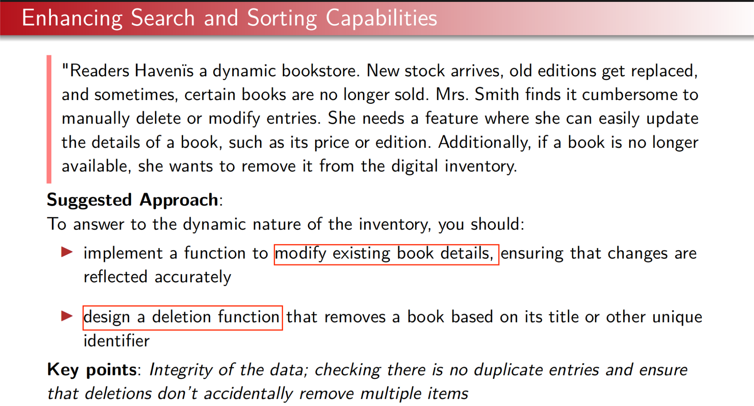
Main Tasks

Slide 5
02
Process Diagram

Slide 6
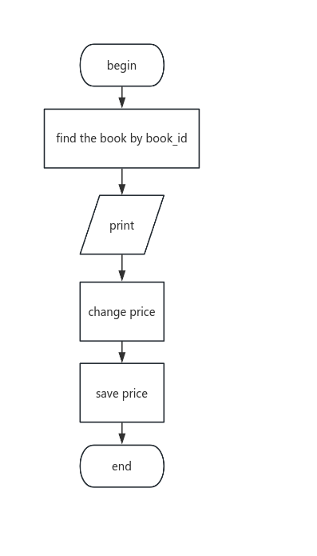
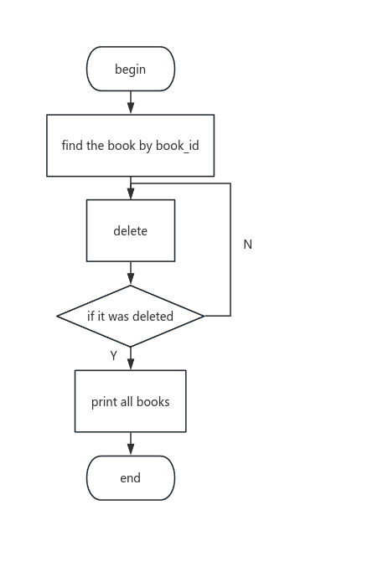
Process Diagram

Slide 7
03
Demo

Slide 8
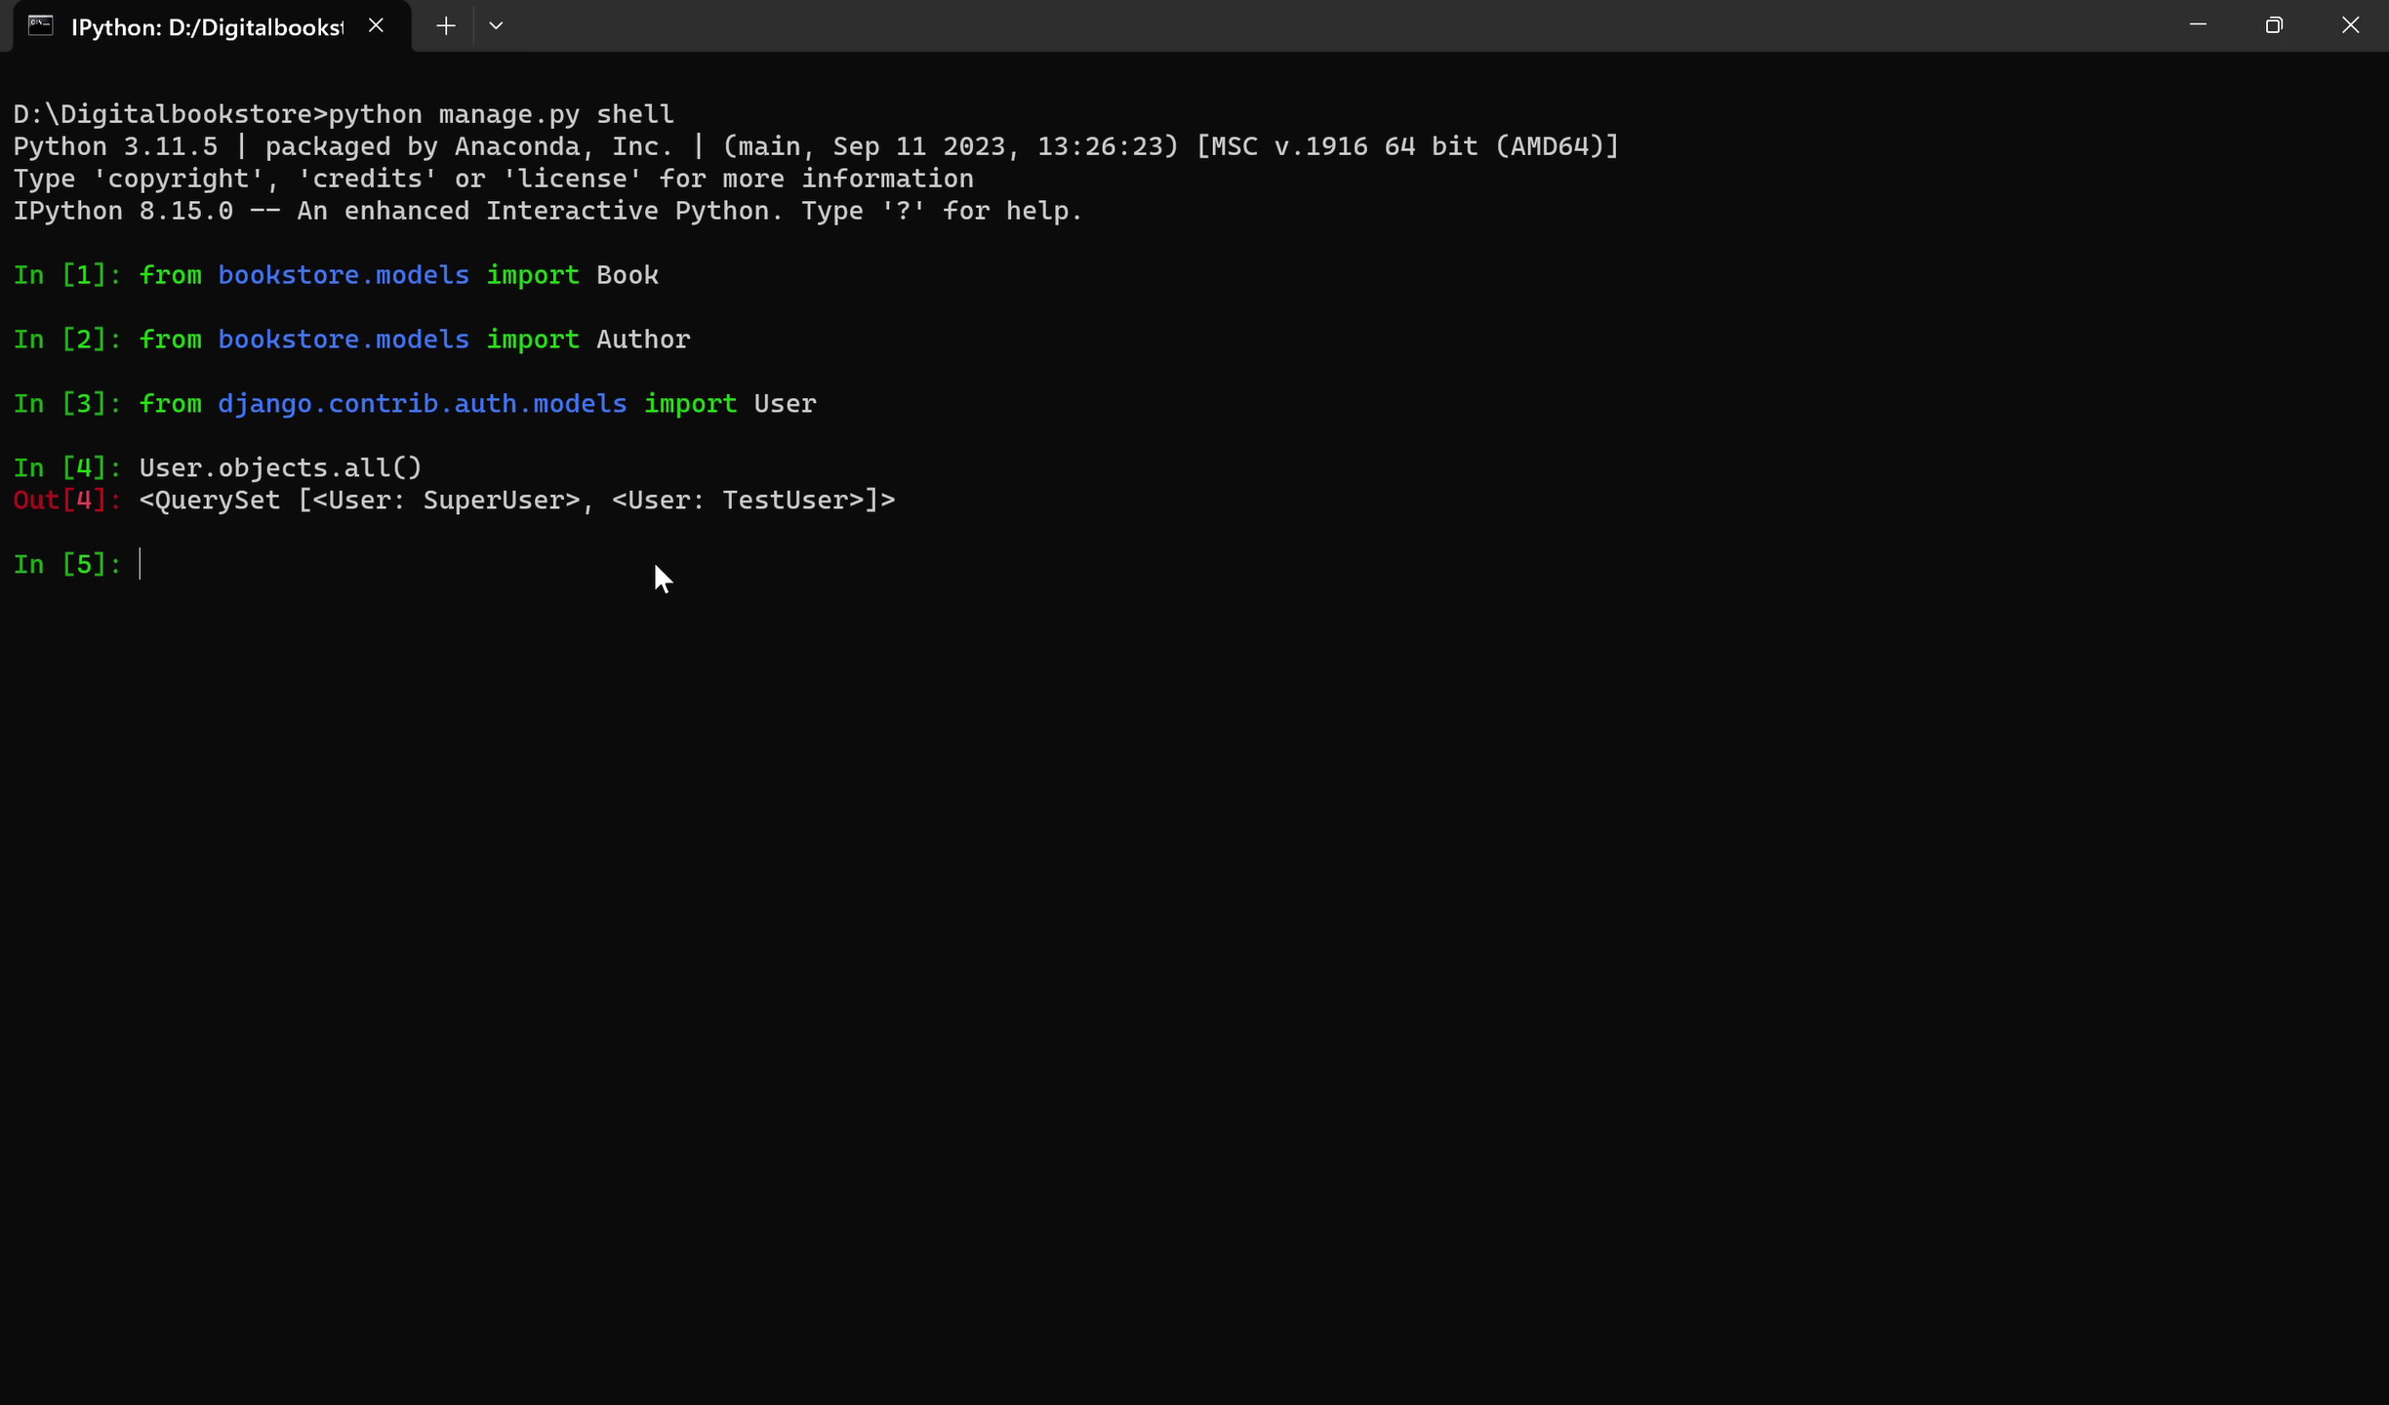
Demo
User
点击此处输入您的汇报内容，根据您的实际情况调整文字大小。点击此处输入您的汇报内容，根据您的实际情况调整文字大小点击此处输入您的汇报内容，根据您的实际情况调整文字大小

Slide 9
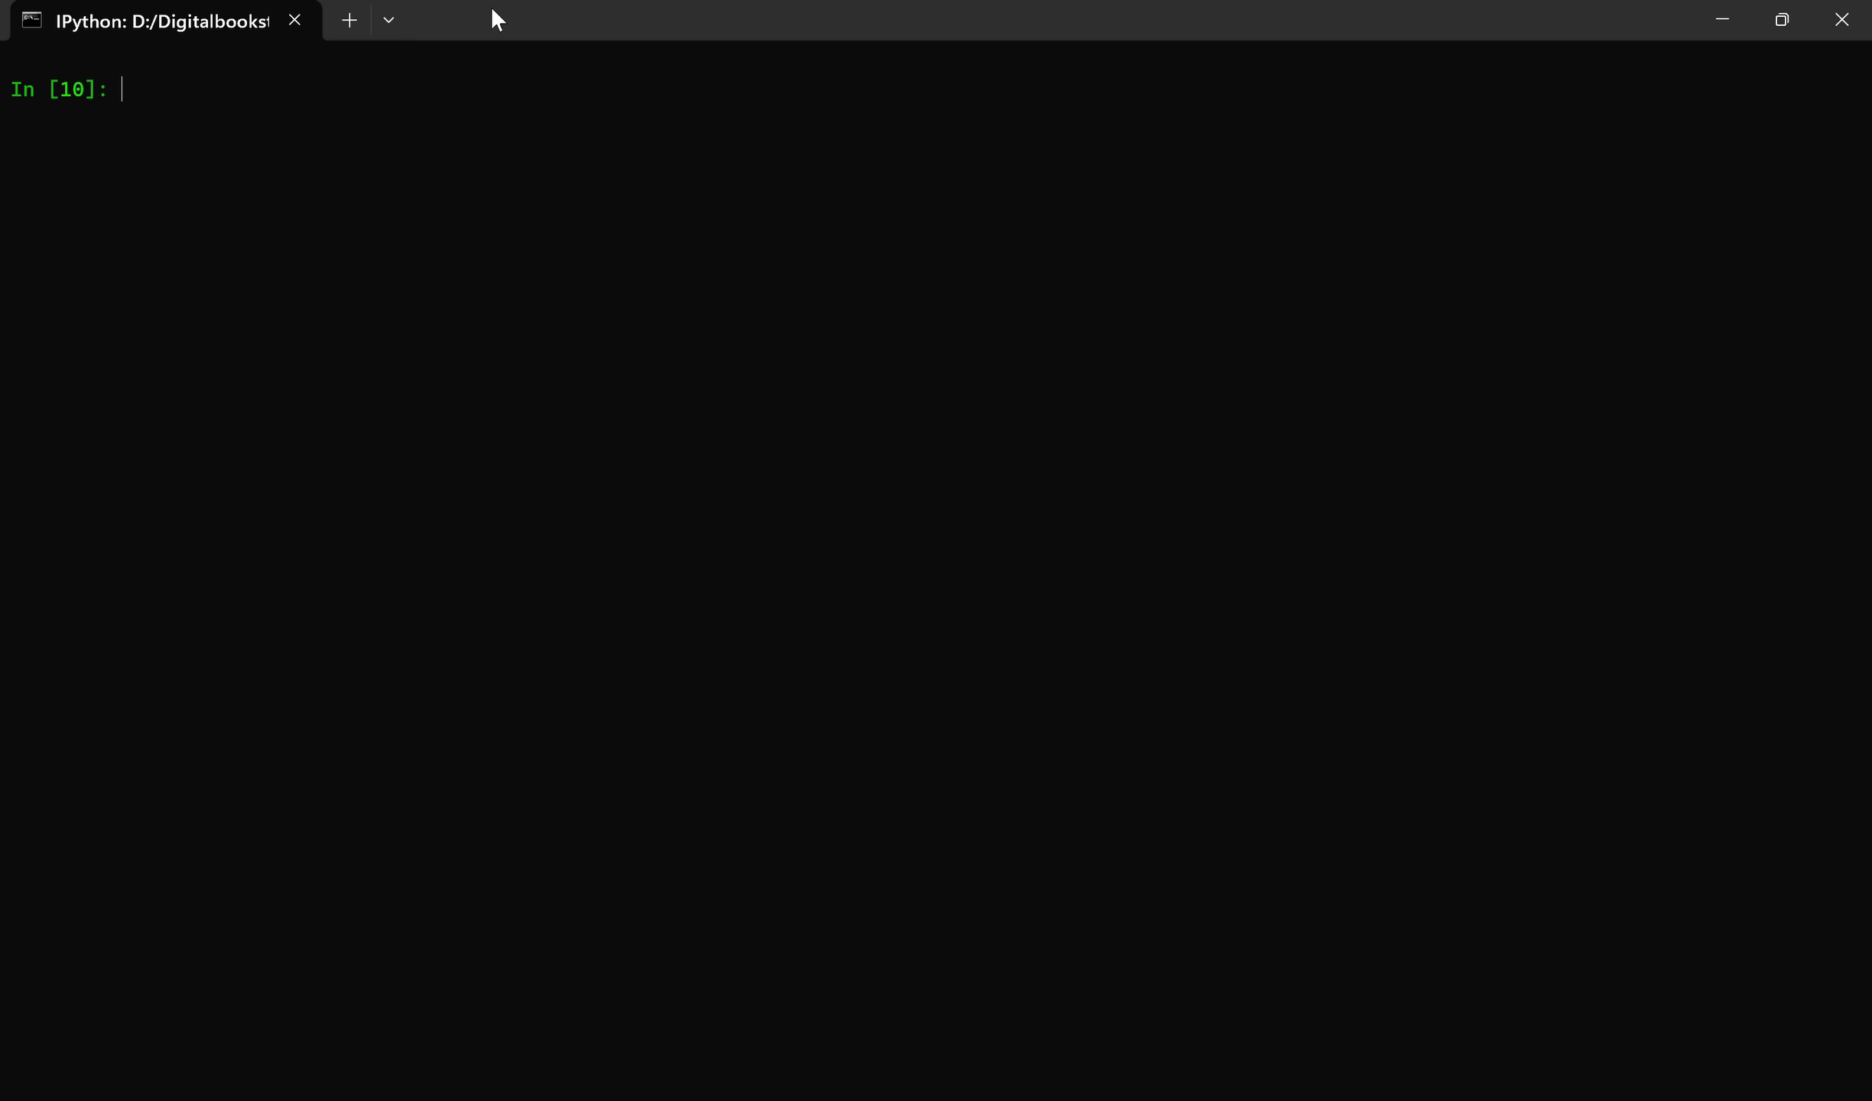
Demo
Add a book
点击此处输入您的汇报内容，根据您的实际情况调整文字大小。点击此处输入您的汇报内容，根据您的实际情况调整文字大小点击此处输入您的汇报内容，根据您的实际情况调整文字大小
after adding a function

Slide 10
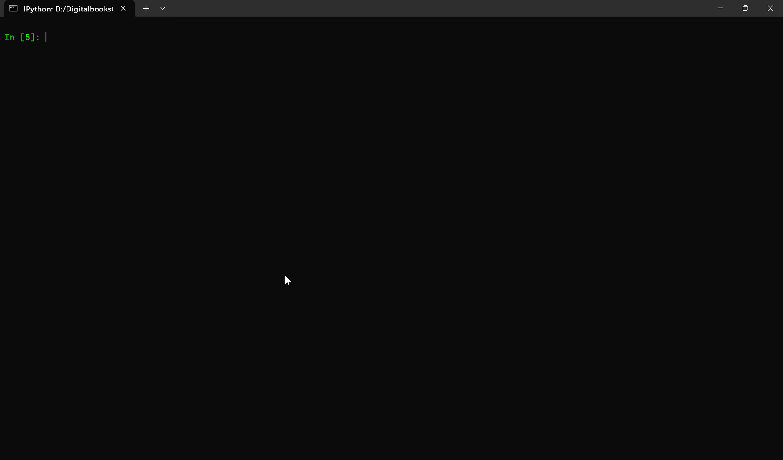
Demo
Show book’s title
点击此处输入您的汇报内容，根据您的实际情况调整文字大小。点击此处输入您的汇报内容，根据您的实际情况调整文字大小点击此处输入您的汇报内容，根据您的实际情况调整文字大小

Slide 11
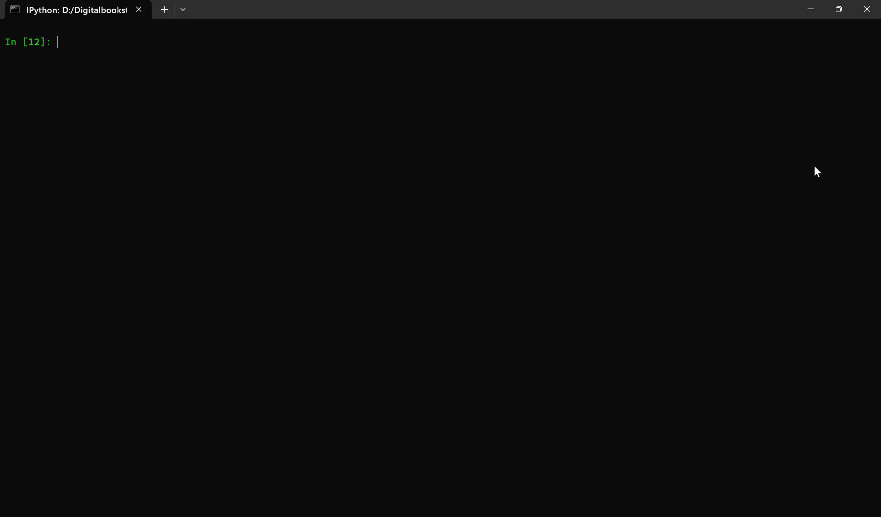
Demo
filter a book by
id
点击此处输入您的汇报内容，根据您的实际情况调整文字大小。点击此处输入您的汇报内容，根据您的实际情况调整文字大小点击此处输入您的汇报内容，根据您的实际情况调整文字大小

Slide 12
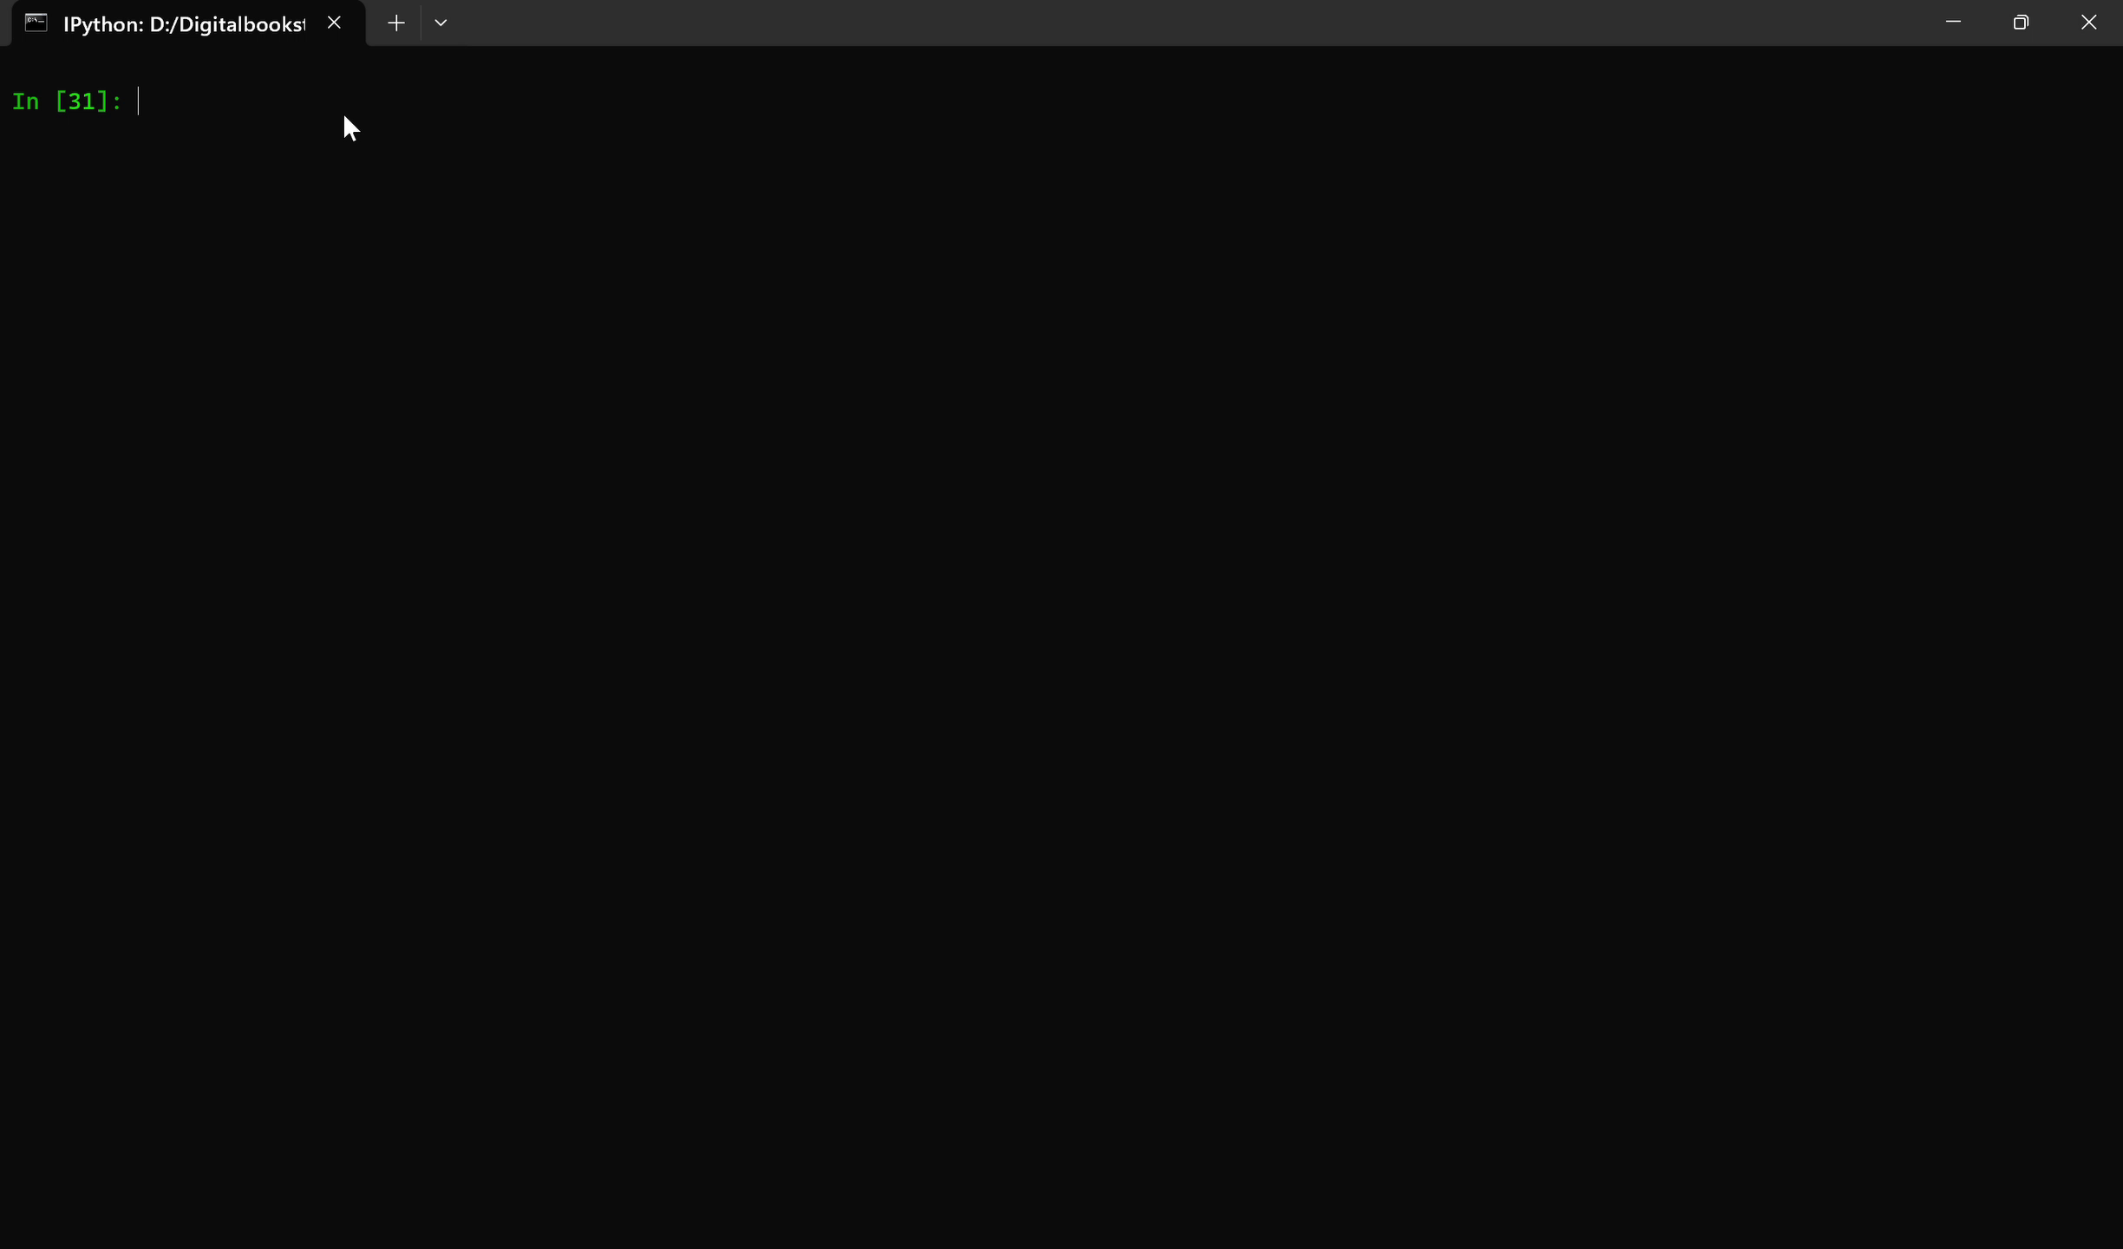
Demo
update price
点击此处输入您的汇报内容，根据您的实际情况调整文字大小。点击此处输入您的汇报内容，根据您的实际情况调整文字大小点击此处输入您的汇报内容，根据您的实际情况调整文字大小

Slide 13
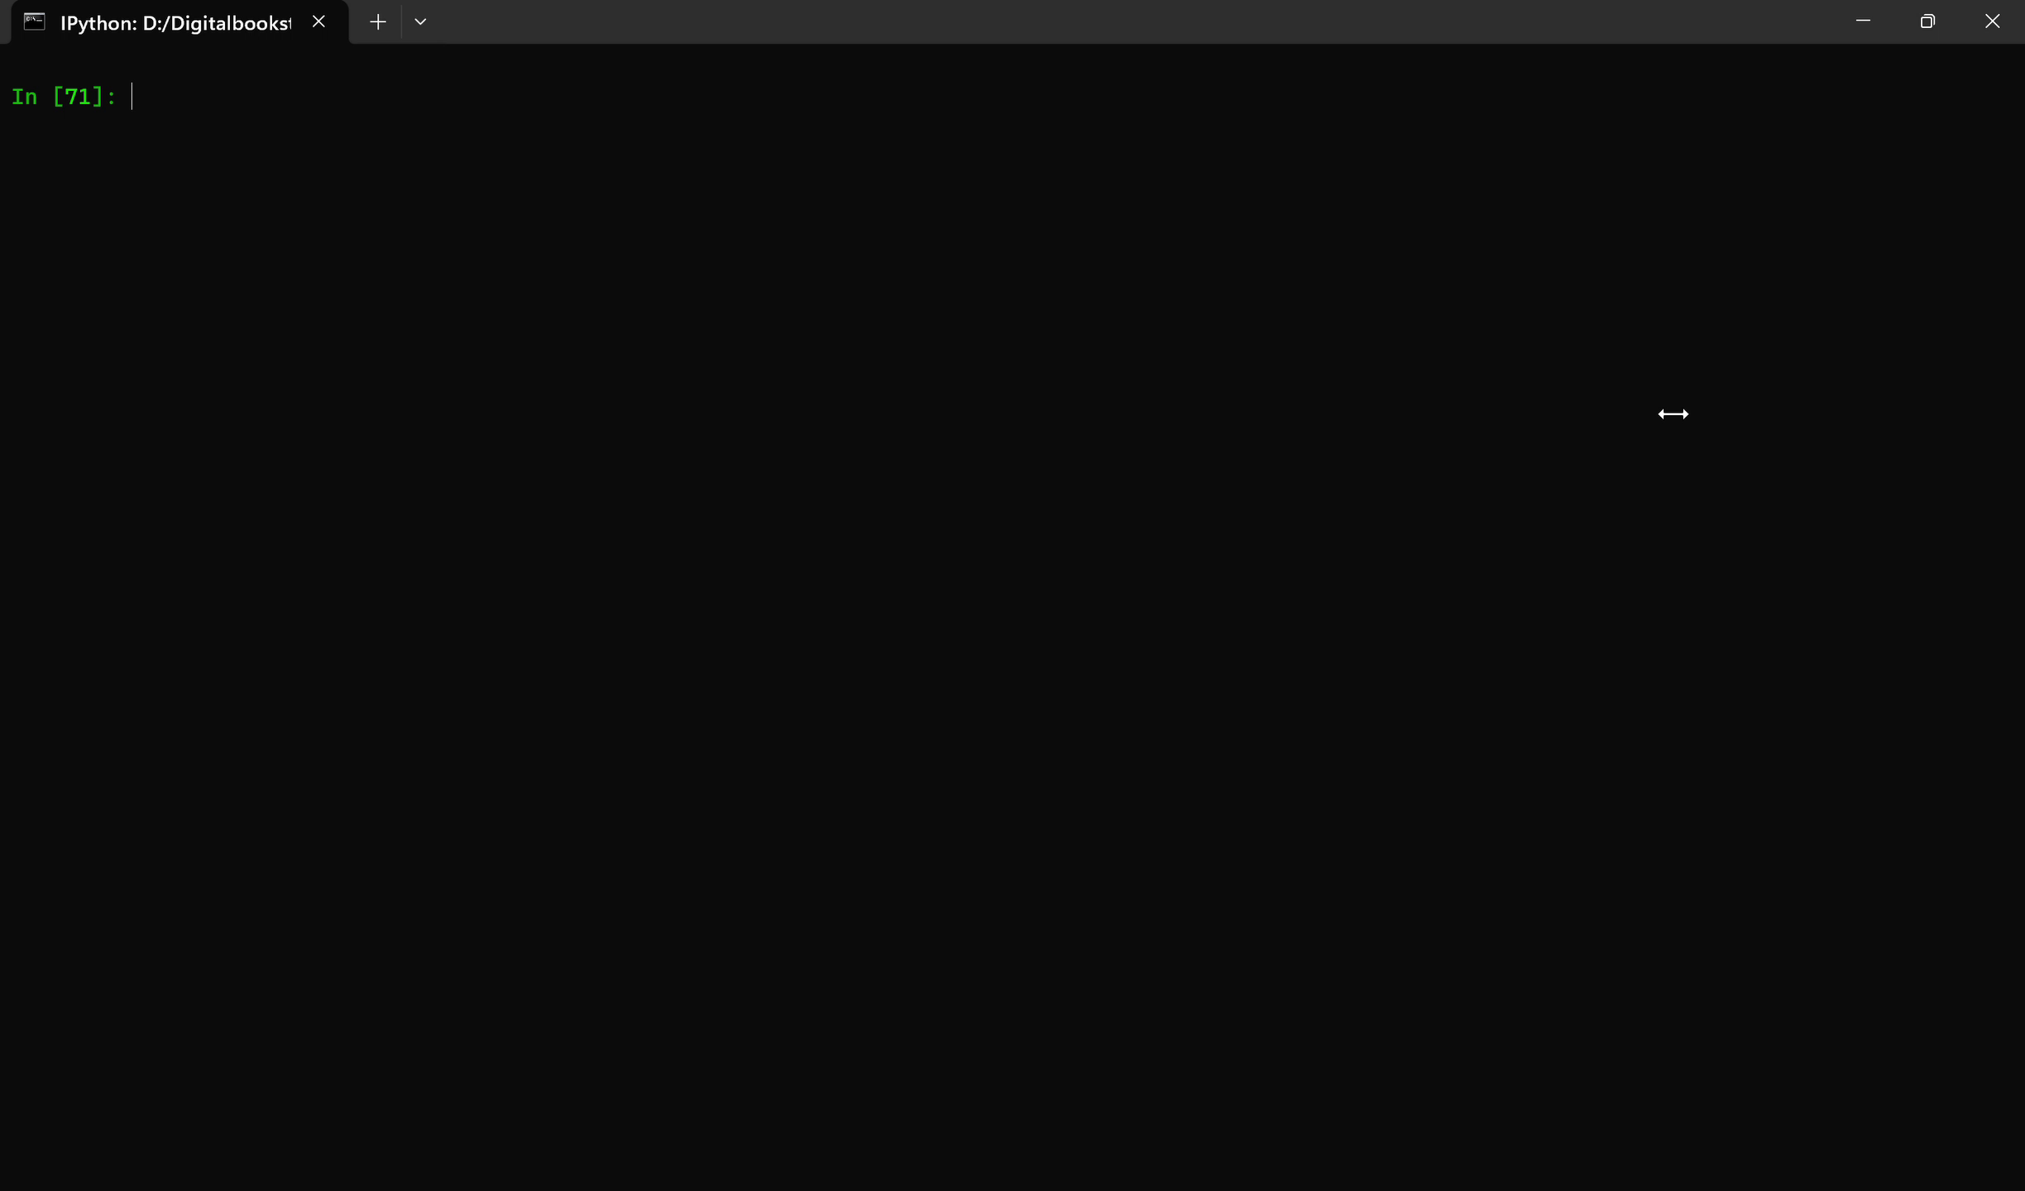
Demo
delete a book
点击此处输入您的汇报内容，根据您的实际情况调整文字大小。点击此处输入您的汇报内容，根据您的实际情况调整文字大小点击此处输入您的汇报内容，根据您的实际情况调整文字大小

Slide 14
04
Problems

Slide 15
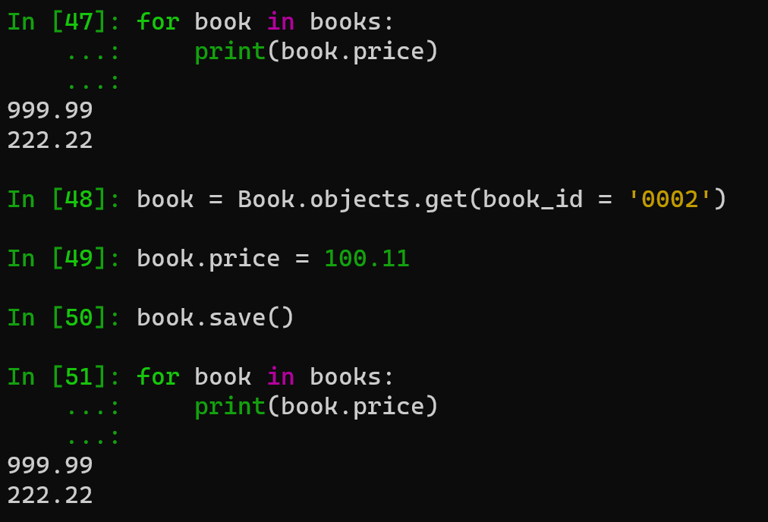
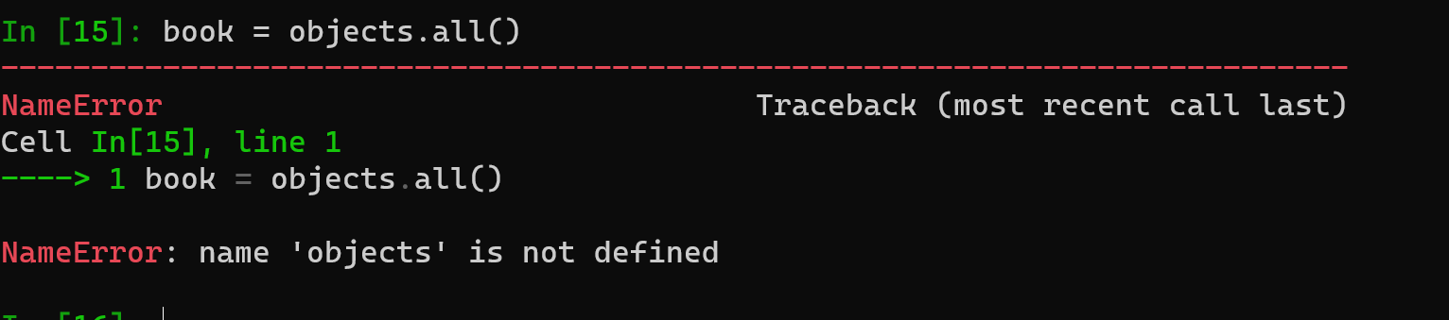
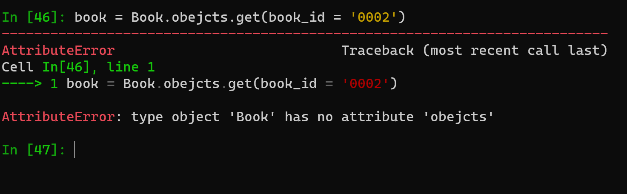
Problems
1 failed to updata
2 undefined
but exit and try again is okay, why?

Slide 16
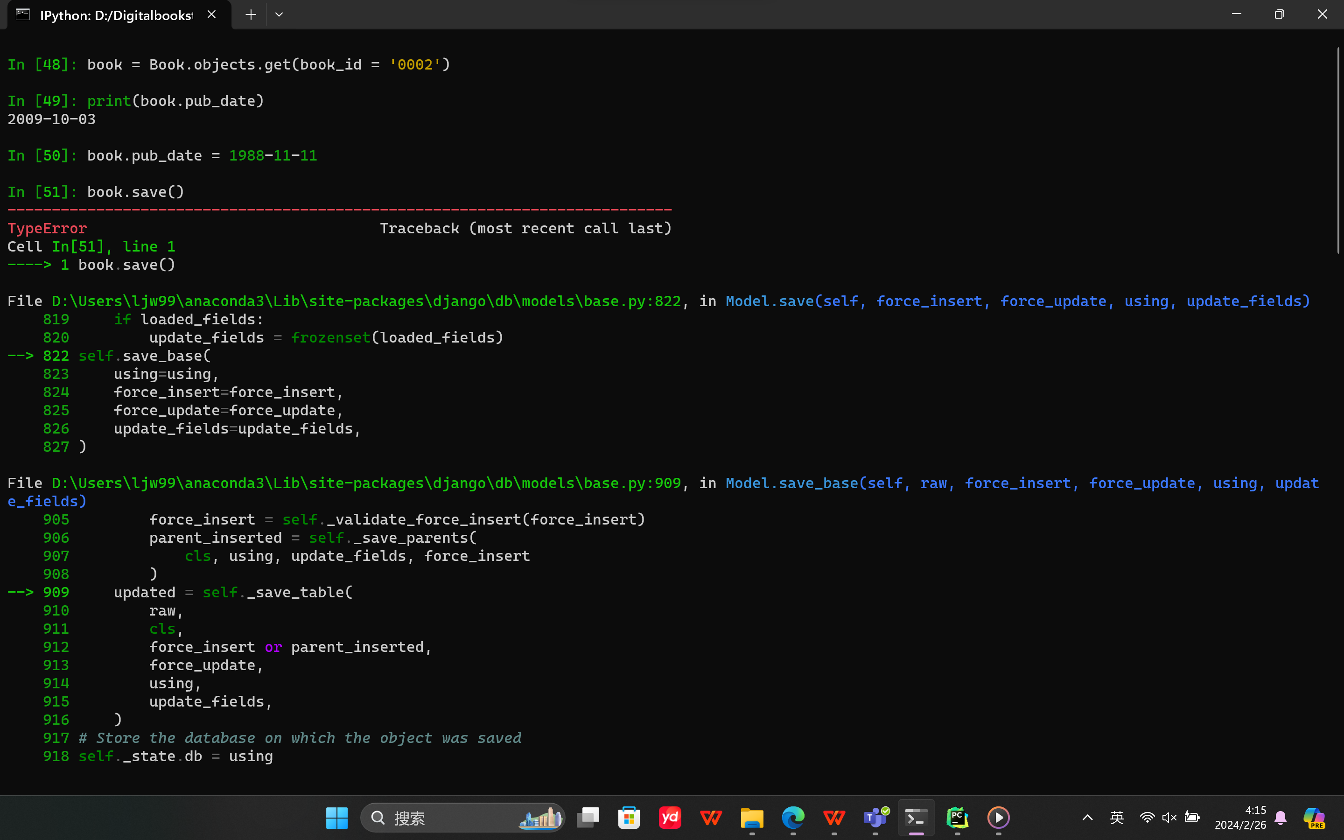
Problems
3 failed to change pub_date--same like changing price

Slide 17
Thanks for watching and listening

